Slide 1
Βασικές Έννοιες Βάσεων Δεδομένων

Slide 2
Τι είναι Βάση Δεδομένων;
Οργανωμένη συλλογή σχετικών δεδομένων.
Αποτελείται από πίνακες, εγγραφές και γνωρίσματα.
Παράδειγμα: Βάση σχολείου με μαθητές, καθηγητές, μαθήματα.

Slide 3
Παράδειγμα Πίνακα
Πίνακας: Μαθητές
  ΑΜ | Όνομα | Τμήμα
  101 | Μαρία | Β1
  102 | Γιάννης | Β2

Slide 4
Κάθε πίνακας αποτελείται από:
Γραμμές (Εγγραφές)
Στήλες (Γνωρίσματα)
Κάθε γνώρισμα έχει συγκεκριμένο τύπο δεδομένων.
Παράδειγμα: 'Όνομα' = κείμενο, 'ΑΜ' = αριθμός

Slide 5
Στο σχεσιακό μοντέλο κάθε γνώρισμα πρέπει να έχει
μία μόνο τιμή.
  ❌ Λάθος παράδειγμα:
  Τηλέφωνο: 6940123456, 2109988776
  ✔ Σωστό παράδειγμα με ξεχωριστές εγγραφές:
  Πίνακας Τηλέφωνα_Μαθητών:
    ΑΜ | Τηλέφωνο
    101 | 6940123456
    101 | 2109988776

Slide 6
Κανονικοποίηση
Κανονικοποίηση (Normalization) = διαδικασία οργάνωσης των πινάκων ώστε:
να μην επαναλαμβάνονται δεδομένα (αποφυγή πλεονασμού),
να μην υπάρχουν ανωμαλίες σε ενημέρωση/εισαγωγή/διαγραφή,
να υπάρχουν ξεκάθαρες σχέσεις μεταξύ πινάκων.

Slide 7
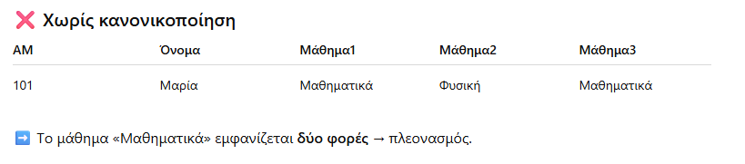
Παράδειγμα χωρίς κανονικοποίηση

Slide 8
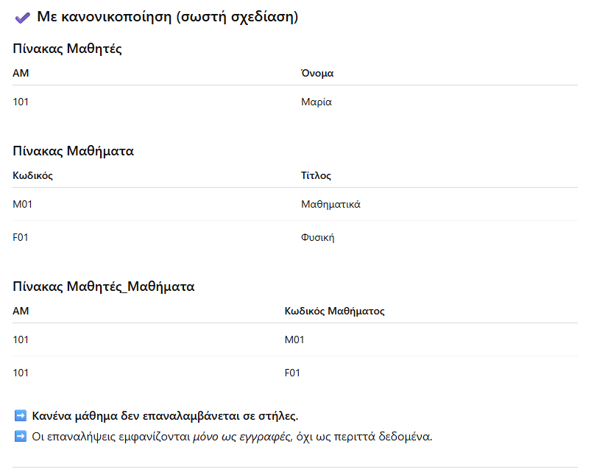

Slide 9
Πρωτεύον Κλειδί (Primary Key)
Αναγνωρίζει μοναδικά κάθε εγγραφή.
Δεν επιτρέπονται διπλότυπες τιμές.
Παράδειγμα:
ΑΜ Μαθητή, ΑΦΜ, Κωδικός προϊόντος.

Slide 10
Ξένο Κλειδί (Foreign Key)
Χρησιμοποιείται για σύνδεση πινάκων.
Η τιμή του υπάρχει ως πρωτεύον κλειδί σε άλλον πίνακα.
Παράδειγμα:
Πίνακας Εγγραφών → περιέχει ΑΜ Μαθητή.

Slide 11
Τύποι Σχέσεων
• 1:1 – Ένας προς έναν.
• 1:M – Ένας προς πολλούς.
• M:M – Πολλοί προς πολλούς (χρειάζεται ενδιάμεσος πίνακας).
Παράδειγμα 1:M: Τμήμα → Μαθητές
Παράδειγμα M:M: Μαθητές ↔ Μαθήματα

Slide 12
Παράδειγμα Σχέσης M:M
Μαθητές παρακολουθούν πολλά μαθήματα.
Κάθε μάθημα έχει πολλούς μαθητές.
Ενδιάμεσος πίνακας: Μαθητές_Μαθήματα
Πεδία: ΑΜ, Κωδικός_Μαθήματος

Slide 13
Τύποι Δεδομένων
INTEGER – ακέραιος αριθμός (π.χ. ΑΜ: 101)
VARCHAR – κείμενο (π.χ. Όνομα: 'Μαρία')
DATE – ημερομηνία (π.χ. 2006-03-25)
DECIMAL – δεκαδικός αριθμός (π.χ. Τιμή προϊόντος: 3.50)

Slide 14
Ολοκληρωμένο Παράδειγμα Πίνακα
Πίνακας: Προϊόντα
  Κωδικός | Όνομα | Τιμή | Απόθεμα
  5001 | Στυλό | 1.20 | 200
  5002 | Τετράδιο | 3.50 | 120
  5003 | Γόμα | 0.80 | 500

Slide 15
SQL (Structured Query Language)
- H SQL (Structured Query Language) δεν είναι γλώσσα
προγραμματισμού γενικής χρήσης.
- Είναι ειδική γλώσσα που χρησιμοποιείται αποκλειστικά για
διαχείριση βάσεων δεδομένων:
SELECT
INSERT
UPDATE
DELETE
CREATE TABLE
κ.λπ.

